Slide 1






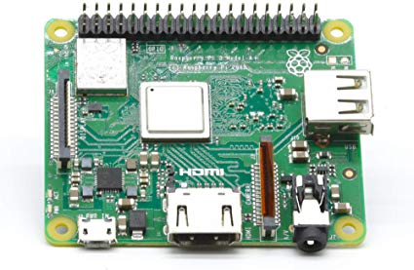
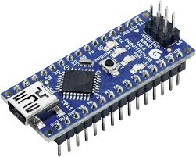
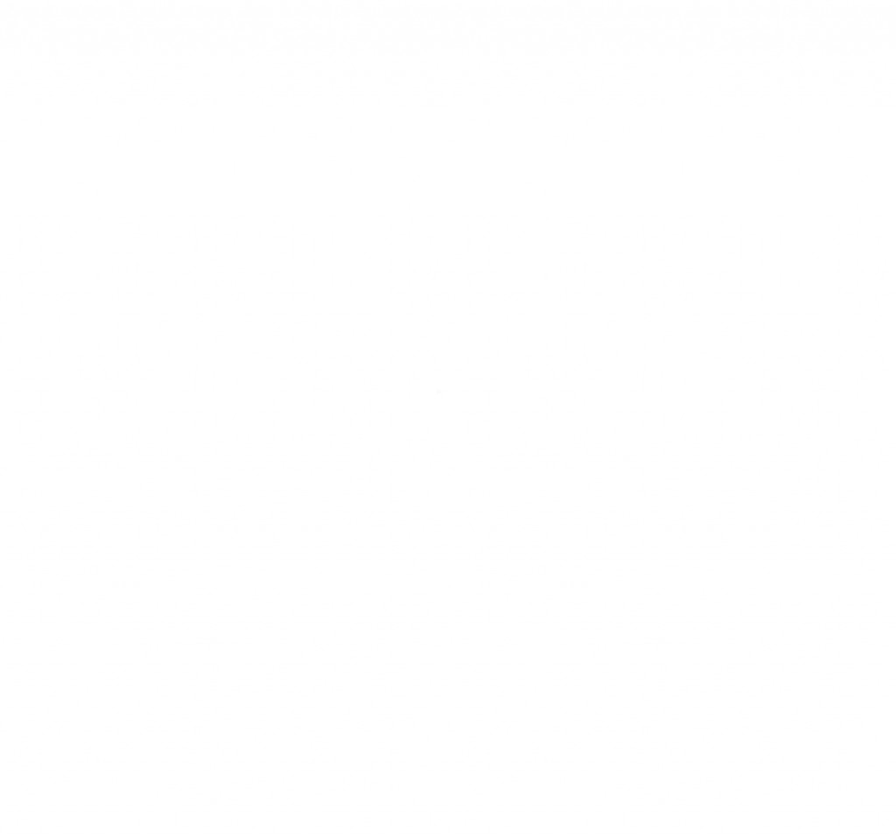
Système Escape Game 13ème Porte
CADEAU Thomas BRENY Corentin MINOS Constantin PINNEAU Joshua

Slide 2
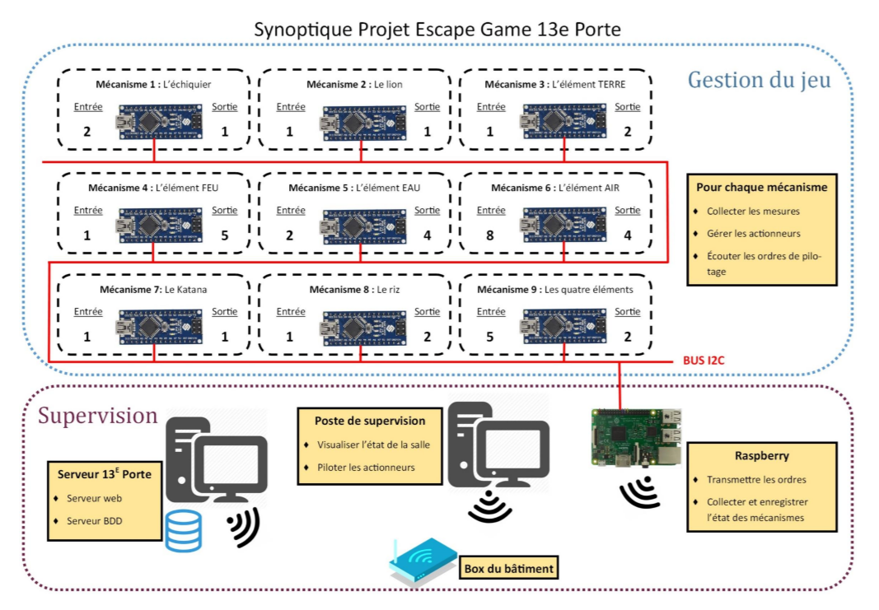
Introduction
Joshua
Corentin
Constantin
Thomas
Application Web sur l’affichage de l’état de la salle
Application Web de pilotage des actionneurs

Slide 3
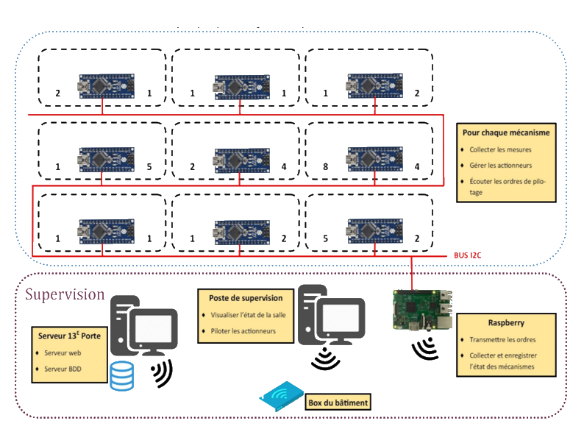
Introduction
Mécanisme 1 : L’échiquier
Mécanisme 1 : Le Lion
Mécanisme 1 : TERRE
Entrée
Sortie
Entrée
Sortie
Entrée
Sortie
Mécanisme 1 : AIR
Entrée
Sortie
Entrée
Sortie
Entrée
Sortie
Mécanisme 1 : Quatre éléments
Entrée
Sortie
Entrée
Sortie
Entrée
Sortie

Slide 4
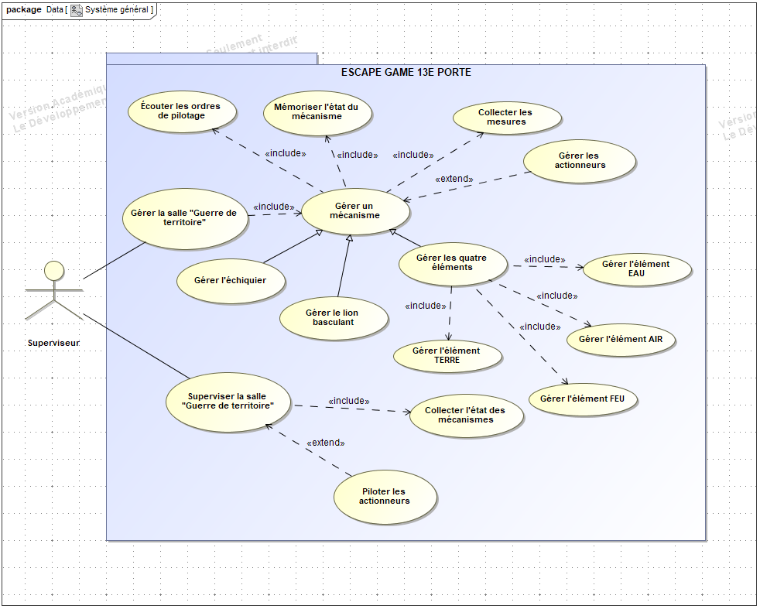
Diagramme de cas d’utilisation

Slide 5
Diagramme de Gantt

Slide 6
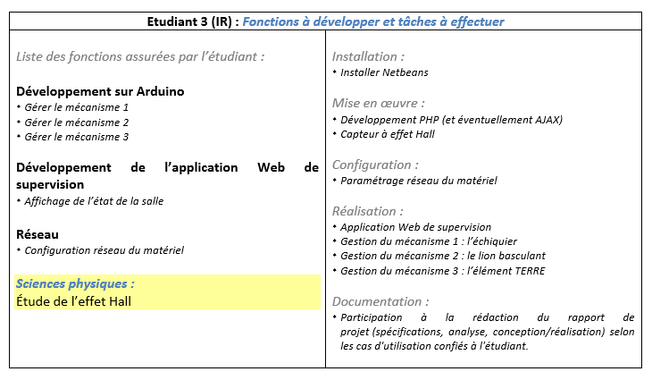
Mes tâches

Slide 7
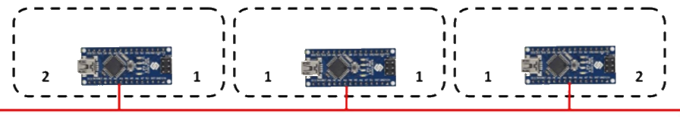
Développement sur Arduino
Mécanisme 1 : L’échiquier
Mécanisme 2 : Le Lion
Mécanisme 2 : L’élément TERRE
Entrée
Sortie
Sortie
Entrée
Sortie

Slide 8
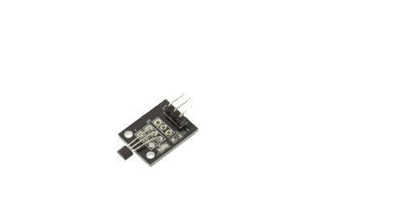
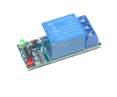
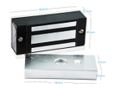
Mécanisme n°1 : l’échiquier
Entrées :
● E1
Type de capteur : Capteur effet Hall
Référence : Capteur à effet Hall A3144
Signal : Numérique
Voltage : 0-5V
Entrées :
● E2
Type de capteur : Capteur effet Hall
Référence : Capteur à effet Hall A3144
Signal : Numérique
Voltage : 0-5V
S1
Rôle : Activer/désactiver un électroaimant via un relais + LED témoin sur le tableau de contrôle
Condition : Si E1 et E2 sont à 1 alors activer la sortie, sinon, désactiver la sortie
Voltage : 0-5V

Slide 9
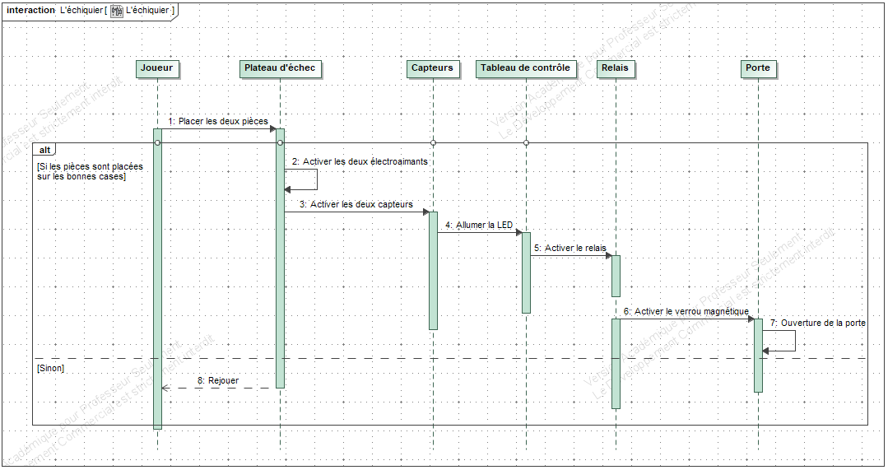
Mécanisme n°1 : l’échiquier

Slide 10
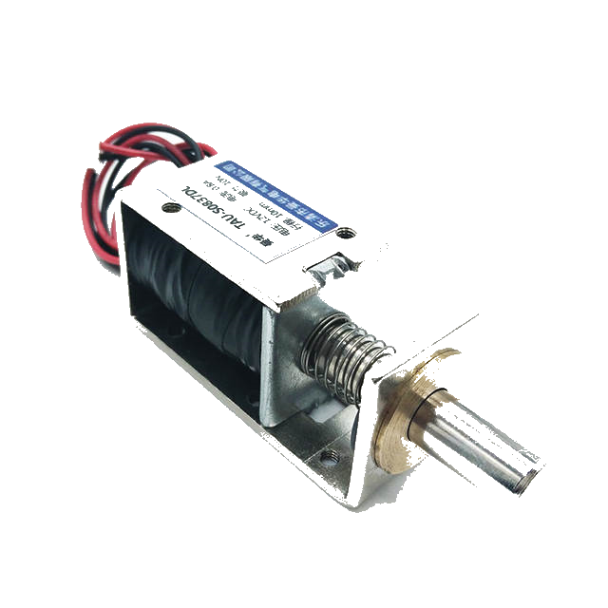
Mécanisme n°2 : Le lion basculant
Entrées :
● E1
Type de capteur : Capteur effet Hall
Référence : Capteur à effet Hall A3144
Signal : Numérique
Voltage : 0-5V
S1
Rôle : activer une gâche électrique (Solénoïde 12V) via un relais + LED de Contrôle
Condition : Si E1 est à 0 alors activer la sortie, sinon, désactiver la sortie
Voltage : 0-5V
Relais 5V

Slide 11
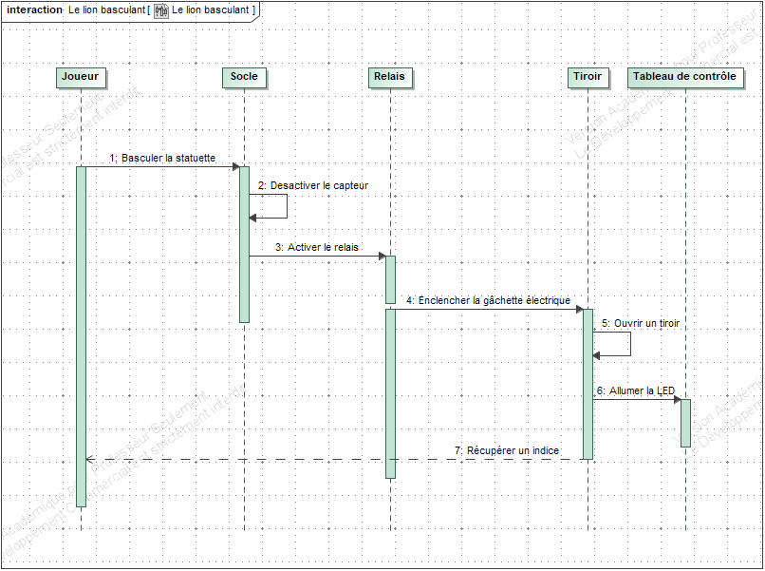
Mécanisme n°2 : Le lion basculant

Slide 12
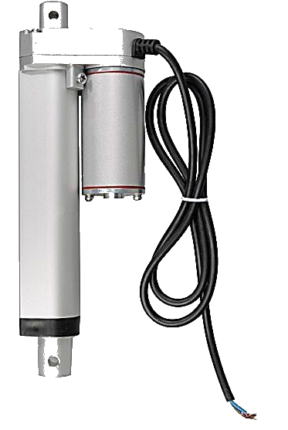
Mécanisme n°3 : l’élément TERRE
Entrées :
● E1
Type de capteur : Capteur effet Hall
Référence : Capteur à effet Hall A3144
Signal : Numérique
Voltage : 0-5V
Sorties :
S1
Rôle : activer/désactiver un moteur (12V) via un relais + LED de Contrôle
Condition : Si E1 est à 1 alors activer la sortie, sinon, désactiver la sortie
Voltage : 0-5V
S_TERRE
Rôle : entrée de la gestion des quatre éléments
Relais 5V
Actionneur linéaire (Moteur 12V)

Slide 13
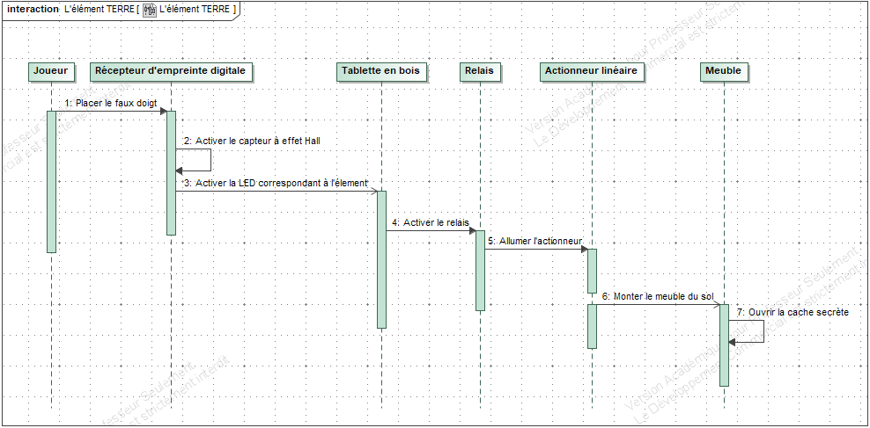
Mécanisme n°3 : l’élément TERRE

Slide 14




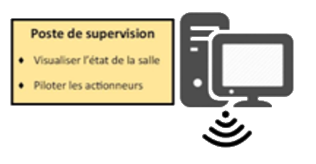



Application Web de supervision

Slide 15
Réseau

Slide 16
Partie Physique : L’effet Hall

